Slide 1
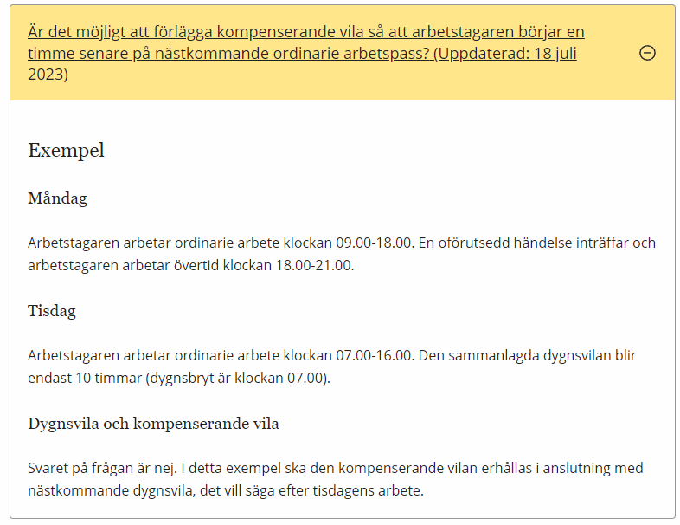
Visualisering av särskild händelse 24/7 från SKR
https://skr.se/skr/arbetsgivarekollektivavtal/arbetstid/dygnsvila/fragorochsvaromdygnsvila/kompenserandevila.73547.html

Slide 2
Visualisering av särskild händelse 24/7 verksamhet med dygnsbryt kl.19:00
På grund av en särskild händelse uppmanas medarbetare att arbeta övertid omedelbart efter deras ordinarie arbetspass på måndag, vilket resulterar i ett dubbelpass. Detta inträffar på bekostnad av den obligatoriska dygnsvilan under tisdagen, och därför ska en kompensatorisk vila anordnas i samband med den nästkommande planerade dygnsvilan på onsdag.
Eftersom medarbetaren har 4,5 timmar ledigt mellan slutet av tisdagens arbetspass (kl. 15:30) och början av dygnsvilan för onsdagspasset (kl.20:00), kommer den kompensatoriska vilan att kunna placeras så att den inte inverkar på det nästkommande arbetspasset i detta exemplet.

